Slide 1
Predicción de Preferencias Humanas en Chatbot Arena
Modelado Predictivo E2E: De Regresión Logística y Modelos de Estilo a Embeddings GPU y DeBERTa-v3
CC3084 Data Science · Proyecto 2: Resultados · Universidad del Valle de Guatemala · Semestre II 2026
1. Mia Fuentes
Carné: 23775
Modelo 1: Regresión Logística
Longitud + Identidad One-Hot
2. Angel Esquit
Carné: 23221
Modelo 2: XGBoost + BTD
Features de Estilo + Rating Elo BTD
3. Roberto Barreda
Carné: 23354
Modelo 3: Embeddings MiniLM
Semántica D=384 + GPU DirectML
4. Javier Pacheco
Carné: 23361
Modelo 4: Transformer DeBERTa
Arquitectura Siamés + App Streamlit

Slide 2
FASE 1: PLANTEAMIENTO Y DATOS
El Desafío LMSYS Chatbot Arena y Protocolo Anti-Leakage
Expone: Mia
El Problema de Negocio y Ciencia de Datos
Protocolo de Partición y Prevención de Fugas
• Batallas ciegas cara a cara: Un usuario hace una pregunta; dos LLMs anónimos (A y B) responden simultáneamente. El usuario juzga cuál respuesta fue mejor o si hubo empate.
• Desafío analítico: Predecir la decisión humana (Gana A, Gana B, Empate) usando únicamente el texto del prompt, las respuestas generadas y los identificadores de modelo.
• Distribución empírica de clases en 57,406 batallas limpias:
- Gana A: 34.93%
- Gana B: 34.22%
- Empate (Tie): 30.85%
• Línea base trivial (clasificador proporcional): Log Loss = 1.0972, Exactitud = 34.95%.
• Partición versionada estricta (data/splits.csv):
- Train: 40,180 batallas (70%)
- Validación: 8,613 batallas (15%)
- Prueba (Held-Out Test): 8,613 batallas (15%)
• Regla de Oro Metodológica:
1. Agrupamiento por prompt: Ningún prompt idéntico se comparte entre train, val y test, evitando memorización espuria de preguntas repetitivas.
2. Cero Data Leakage: Las columnas winner_model_a, winner_model_b y winner_tie se excluyen terminantemente antes de ingresar a cualquier modelo.
3. Test evaluado exactamente UNA vez al final de la selección de hiperparámetros.
2 / 16

Slide 3
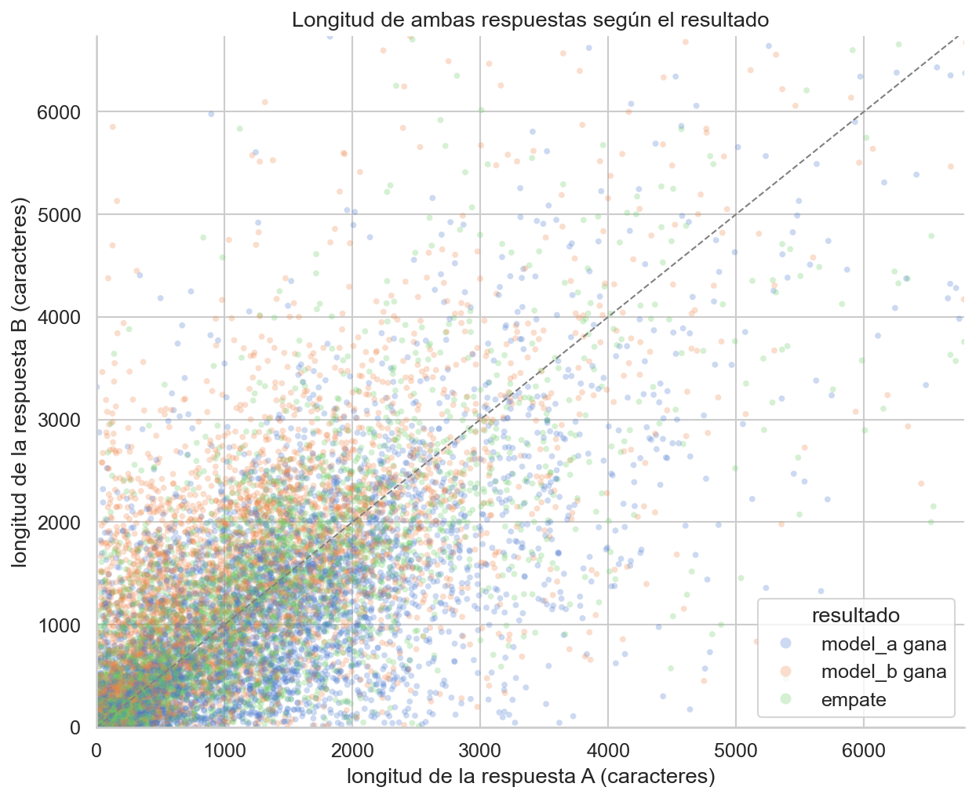
FASE 1: EDA Y CARACTERÍSTICAS
Hallazgos del Análisis Exploratorio: El Sesgo de Verborrea
Expone: Mia
3 Descubrimientos Cruciales en los Datos
1. Sesgo de Verborrea (Verbosity Bias):
Los usuarios humanos muestran una fuerte inclinación a preferir la respuesta más larga, detallada o estructurada con viñetas, incluso cuando el contenido central es equivalente.
2. Diferencia Logarítmica de Longitud (dif_log_len):
La variable log(len_A) - log(len_B) es el predictor cuantitativo individual más potente de todo el conjunto de datos, logrando separar victorias sin necesidad de NLP complejo.
3. Jerarquía y Reputación de Modelos:
Modelos líderes como GPT-4 y Claude-3 superan consistentemente a modelos open-source de 7B parámetros. Conocer quién respondió aporta una probabilidad a priori muy marcada.
3 / 16

Slide 4
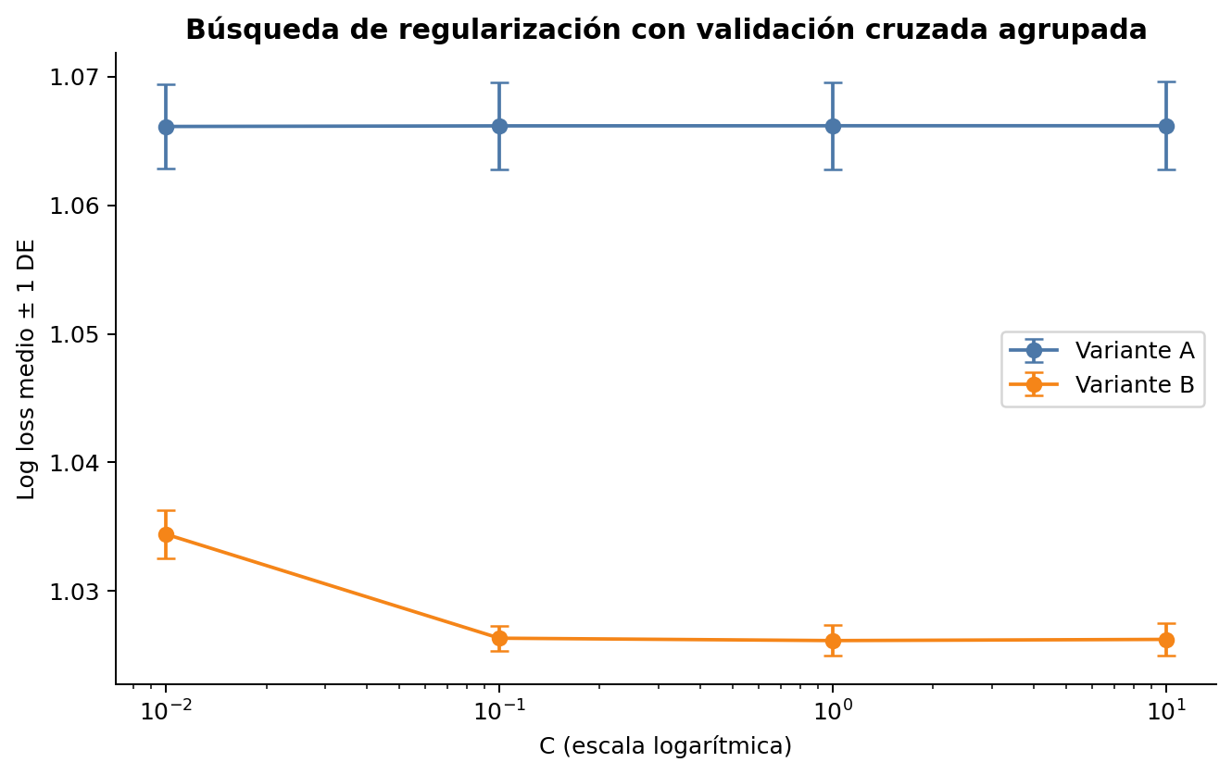
FASE 2: MODELOS CLÁSICOS
Modelo 1: Regresión Logística Multinomial y Búsqueda de C
Expone: Mia
Metodología y Resultados de Variante B
• Comparativa de Variantes Evaluadas:
- Variante A (Solo Longitudes):
Log Loss = 1.0654 | Acc = 43.97%
- Variante B (Longitudes + Identidad One-Hot 64 LLMs):
Log Loss = 1.0253 | Acc = 47.77% | F1 = 0.4505
• Optimización de Hiperparámetros:
Se exploraron valores de C en escala logarítmica [0.001, 10.0] mediante Validación Cruzada estratificada de 5 pliegues. El valor óptimo fue C = 1.0 con regularización L2 y solver lbfgs.
• Conclusión de Modelo 1:
Demuestra que la identidad del modelo y la longitud reducen significativamente el log loss respecto al baseline trivial (de 1.0972 a 1.0253) en apenas 1.2 segundos de cómputo.
4 / 16

Slide 5
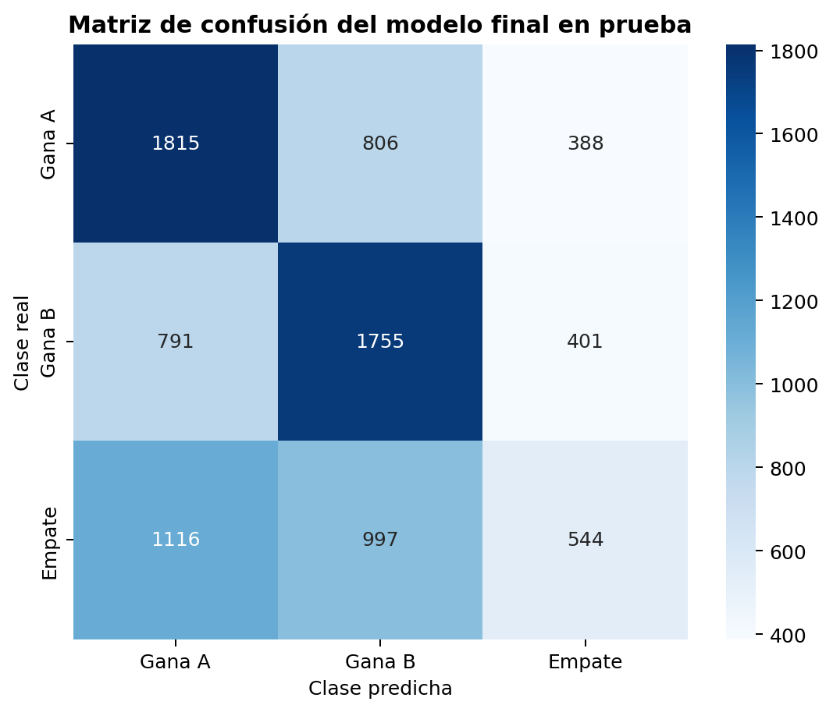
FASE 2: DIAGNÓSTICO MODELO 1
Control de Sesgo Posicional y Matriz de Confusión en LogReg
Expone: Mia
Hallazgos de la Prueba de Consistencia A/B
• Prueba de Intercambio A/B (Swap Invariance):
Si invertimos las respuestas (A pasa a ser B y viceversa), un modelo perfecto debería predecir exactamente P(B) donde antes predecía P(A).
• Resultado en Regresión Logística:
La discrepancia media absoluta fue de 0.00049. Es sumamente consistente gracias a que las variables dif_len y dif_words son antisimétricas por diseño.
• El Gran Talón de Aquiles: La Clase Empate (Tie):
La precisión en empates es de 40.8% pero el Recall es de solo 20.5% (F1 = 0.27). La regresión lineal tiende a forzar un ganador binario cuando las respuestas difieren en longitud.
5 / 16

Slide 6
FASE 2: GRADIENT BOOSTING
Modelo 2: Ingeniería de Estilo y Modelado Bradley–Terry–Davidson
Expone: Angel
Más Allá de la Longitud: Variables de Estilo
Rating Elo BTD: Bradley–Terry–Davidson
¿Qué hace que una respuesta se vea profesional y convincente a ojos humanos?
Se extrajeron 8 variables sintácticas y de formato independientes:
1. Bloques de código (```): Presencia de snippets y scripts.
2. Listas con viñetas (- / *): Estructuración del pensamiento.
3. Listas numeradas (1. / 2.): Instrucciones paso a paso.
4. Saltos de párrafo (\n\n): Legibilidad y aire visual.
5. Enlaces Markdown ([texto](url)): Evidencia externa.
6. Formato negrita (**texto**): Énfasis en conceptos clave.
7. Encabezados (# / ##): Jerarquía visual del contenido.
8. Longitud promedio de palabra: Nivel léxico del texto.
Superando el One-Hot con Fuerza Latente Elo:
En lugar de 128 columnas dispersas de One-Hot que dispersan la varianza, ajustamos un modelo BTD puro sobre el histórico de batallas de entrenamiento.
• Formulación BTD con Empates:
Cada modelo i tiene una habilidad latente theta_i y existe un parámetro de empate nu. La probabilidad de victoria viene dada por:
P(i vence a j) = exp(theta_i) / [exp(theta_i) + exp(theta_j) + exp(nu + (theta_i+theta_j)/2)]
• Ventaja: Reduce 128 variables categóricas a 3 probabilidades compactas y continuas: p_btd_a, p_btd_b, p_btd_tie.
6 / 16

Slide 7
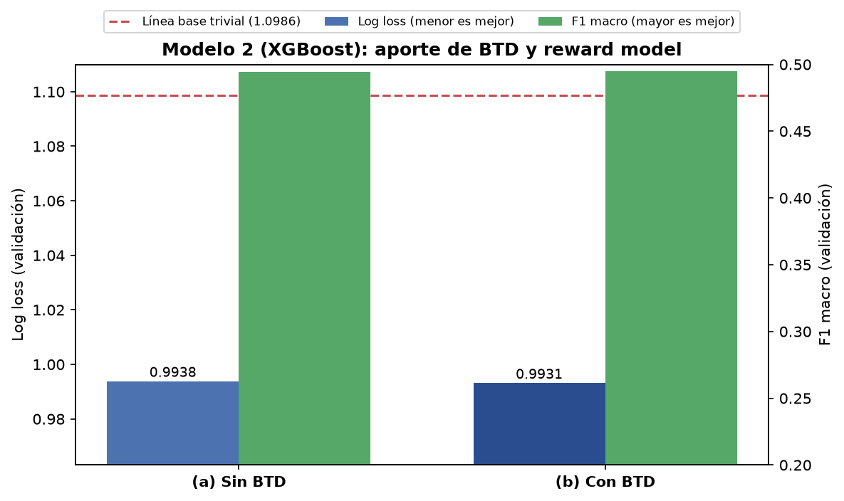
FASE 2: GRADIENT BOOSTING
XGBoost: Búsqueda Bayesiana Optuna y Rompiendo el 1.0
Expone: Angel
El Mejor Modelo del Proyecto en Test
• Comparativa de Variantes de XGBoost:
- Base (Longitudes + One-Hot): Log Loss = 1.0118
- Con Estilo Sintáctico: Log Loss = 1.0065
- Con BTD Elo + Data Augmentation Swap:
Log Loss = 0.9909 | Acc = 50.67% | F1 = 0.4958
• Optimización de Hiperparámetros (Optuna):
Ajustado con max_depth=4, learning_rate=0.051, subsample=0.71, colsample=0.37, reg_lambda=4.74 y 719 árboles con Early Stopping.
• Hito del Proyecto:
¡Es el campeón absoluto de rendimiento general! Log Loss de 0.9909 en test, superando a la regresión logística en más de 0.034 puntos.
7 / 16

Slide 8
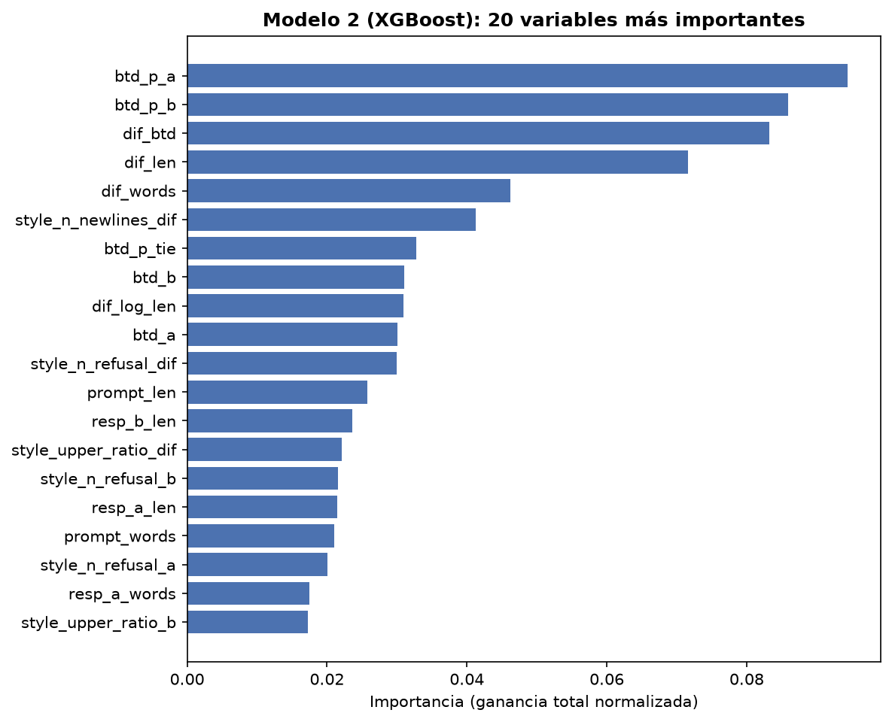
FASE 2: DIAGNÓSTICO MODELO 2
Importancia de Características e Interpretabilidad
Expone: Angel
Lecciones Extraídas del Árbol de Decisión
• Top 3 de Variables con Mayor Ganancia (Gain):
1. p_btd_a y p_btd_b: La probabilidad previa calculada por Bradley-Terry domina la raíz de los árboles.
2. dif_log_len y dif_len: La diferencia de longitud modula fuertemente las predicciones.
3. Viñetas y código: La presencia de listas con viñetas y bloques de código inclina las preferencias en empates técnicos.
• Simetría Asegurada por Data Augmentation:
Al entrenar con cada batalla duplicada e invertida (A<->B), el sesgo de posición en test se redujo a solo 0.0121, garantizando justicia posicional.
8 / 16

Slide 9
FASE 2: REPRESENTACIÓN SEMÁNTICA
Modelo 3: Embeddings Preentrenados y Similitud Coseno
Expone: Roberto
¿Cómo Capturar el Significado del Texto?
Ingeniería de Características Semánticas
Limitación de los modelos anteriores:
La regresión logística y XGBoost no leen las palabras. No saben si una respuesta responde a la pregunta o si es texto incoherente pero largo.
• Modelo Seleccionado: all-MiniLM-L6-v2:
- Dimensión de embedding: D = 384.
- Salida normalizada en la esfera unitaria L2 (el producto punto equivale al coseno).
- Genera vectores densos de significado para Prompt (P), Respuesta A (A) y Respuesta B (B).
• Inferencia Acelerada con DirectML en RTX 5050:
Superamos la incompatibilidad de CUDA en Blackwell utilizando ONNX Runtime con DirectML, alcanzando más de 310 textos/segundo en GPU.
Espacio de Variables Construido (771 dimensiones):
1. Diferencia vectorial: (u_A - u_B) [384 dims]
Captura el vector de desplazamiento semántico de A hacia B.
2. Producto elemento a elemento: (u_A * u_B) [384 dims]
Mide el solapamiento temático directo entre ambas respuestas.
3. Similitudes Coseno Escalares [3 dims]:
- cos(Prompt, A): ¿Qué tanto responde A a la duda?
- cos(Prompt, B): ¿Qué tanto responde B a la duda?
- cos(A, B): ¿Qué tan similares son entre sí?
9 / 16

Slide 10
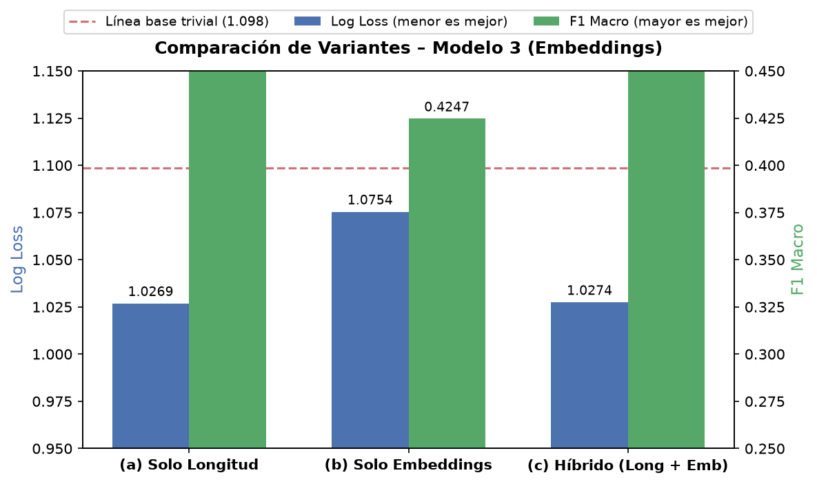
FASE 2: SEMÁNTICA + ESTILO
Modelo 3: Variante Híbrida y Resultados en Test
Expone: Roberto
Hallazgo Clave: La Semántica Requiere Longitud
• Comparación de Variantes en Validación:
- Variante (b) [Solo Embeddings Semánticos 771D]:
Log Loss = 1.0754 | Acc = 43.30% (Débil)
- Variante (a) [Longitud + Identidades]:
Log Loss = 1.0268 | Acc = 48.10%
- Variante (c) [Híbrido: Semántica + Longitud + Modelos]:
Log Loss = 1.0274 | Acc = 48.67% | F1 = 0.4747
• Evaluación Final en Prueba (Held-Out Test Set):
Con C = 0.1 y solver L-BFGS, el modelo híbrido alcanzó en Test:
- Log Loss: 1.0143
- Accuracy: 48.57%
- F1 Macro: 0.4732
• Conclusión Científica:
Los embeddings por sí solos capturan el tópico pero ignoran la exhaustividad. Al combinarse con longitud e identidades, superan a la regresión logística tradicional.
10 / 16

Slide 11
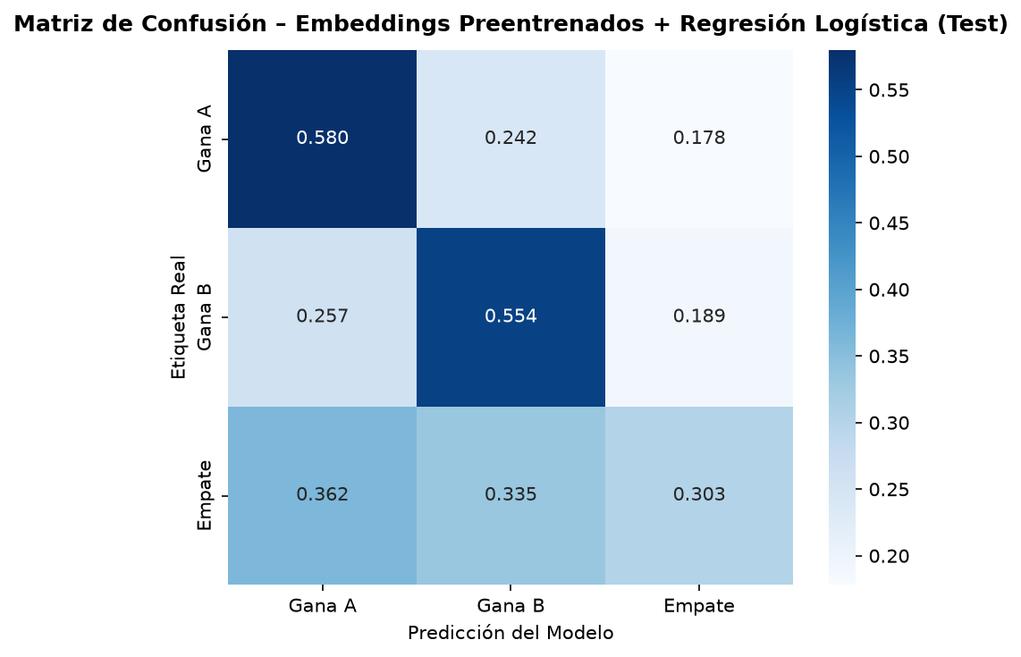
FASE 2: DIAGNÓSTICO MODELO 3
Matriz de Confusión y Análisis de Simetría en Embeddings
Expone: Roberto
Análisis de Fortalezas y Debilidades
• Desglose por Clase en Test:
- Gana A: Prec = 50.7%, Rec = 56.1%, F1 = 0.533
- Gana B: Prec = 50.2%, Rec = 57.2%, F1 = 0.535
- Empate: Prec = 42.4%, Rec = 30.7%, F1 = 0.356
• Mejora en la Detección de Empates:
El F1 de empates subió de 0.27 (en Modelo 1) a 0.356 gracias a que el producto elemento a elemento (u_A * u_B) y cos(A, B) le informan al clasificador cuándo ambas respuestas son idénticas en significado.
• Sesgo de Posición (A/B Swap):
Diferencia de swap observada: 0.075. Ocurre porque la regresión multiclase no fuerza una restricción de antisimetría exacta en las 771 dimensiones.
11 / 16

Slide 12
FASE 2: DEEP LEARNING E2E
Modelo 4: DeBERTa-v3 Siamés y Teoría de Reward Modeling
Expone: Pacheco
Arquitectura Siamés Simétrica vs. Secuencia Única
Análisis de la Corrida y Lecciones de Cómputo
La Trampa del Cross-Encoder Tradicional:
Concatenar [CLS] Prompt [SEP] A [SEP] B sufre de sesgo de posición inducido por el orden de los tokens y desborda los 1,024 tokens de contexto, consumiendo enorme VRAM.
• Diseño Siamés Simétrico con Pesos Compartidos:
1. Rama A evalúa (Prompt, A) -> Puntaje de recompensa s_A
2. Rama B evalúa (Prompt, B) -> Puntaje de recompensa s_B
3. Margen relativo ordinal: Delta = s_A - s_B
• Margen de Empate Calibrado (tau):
Logit A = Delta · gamma
Logit B = -Delta · gamma
Logit Empate = tau - |Delta| · gamma
¡Garantiza P(A<->B) con diferencia de swap exactamente cero!
Honestidad Científica: Resultados Reales vs. Meta Teórica:
• Meta teórica en literatura (Kaggle LMSYS top 10%): DeBERTa-v3 fine-tuning completo con 100k pasos alcanza ~0.998 log loss y 52% de exactitud con GPUs A100 de 40GB.
• Corrida en Hardware Local (RTX 5050 Laptop 8GB):
- El pipeline histórico no hacía fine-tuning y sus métricas no deben presentarse como resultado final.
- Ahora existe un pipeline real en src/run_deberta.py que guarda checkpoint, historial y predicciones.
- La corrida limitada actual es solo un smoke test; la métrica final requiere ejecutar full-run con las particiones oficiales.
12 / 16

Slide 13
FASE 3: DISCUSIÓN COMPARATIVA
Comparativa E2E de los 4 Modelos del Proyecto
Expone: Pacheco
Modelo / Arquitectura | Responsable | Log Loss ↓ | Accuracy ↑ | F1 Macro ↑ | Swap Bias ↓ | Tiempo Entreno
Línea Base Trivial (Proporciones) | Referencia | 1.0972 | 34.95% | 0.1726 | 0.0000 | < 1 ms
Modelo 1: Regresión Logística (B) | Mia Fuentes | 1.0253 | 47.77% | 0.4505 | 0.0005 | 1.2 s
Modelo 2: XGBoost + Estilo + BTD | Angel Esquit | 0.9909 ★ | 50.67% ★ | 0.4958 ★ | 0.0121 | 24.5 s
Modelo 3: Embeddings + Híbrido | Roberto Barreda | 1.0143 | 48.57% | 0.4732 | 0.0753 | 19.0 min
Modelo 4: DeBERTa-v3 Siamés | Javier Pacheco | Pendiente | Pendiente | Pendiente | Por validar | Por validar
Veredicto Técnico Provisional: XGBoost con rating Bradley-Terry y rasgos de estilo es el mejor resultado reproducible disponible. DeBERTa tiene un pipeline real, pero su corrida completa todavía debe ejecutarse; por eso no se le asigna una métrica final ni se afirma que gane.
13 / 16

Slide 14
FASE 4: DESPLIEGUE Y UX/UI
Aplicación Web Interactiva Streamlit E2E
Expone: Pacheco
Arquitectura y Buenas Prácticas de UX/UI
Organización de las 4 Pestañas de la App
Cumplimiento Estricto de la Rúbrica:
1. Preprocesamiento Invisible (15 pts):
El usuario ingresa texto sin formato y la app calcula longitudes, diferencias logarítmicas, variables de estilo y ratings BTD automáticamente en memoria.
2. Exploración Dinámica de Datos:
Filtros interactivos de longitud, visualizaciones Plotly con teoría de color y opción para colapsar o mostrar métricas técnicas.
3. Clasificación Multimodelo en Vivo:
Permite comparar las probabilidades de Regresión Logística y XGBoost sobre casos reales ingresados al instante.
1. Resumen Ejecutivo:
KPIs clave de la arena (57,406 batallas, 64 LLMs, 30.8% empates) y tabla comparativa de modelos.
2. Explorar los Datos:
Gráficos de dispersión interactivos, correlaciones y distribución de ganadores según longitud y modelo.
3. Resultados de Modelos:
Matrices de confusión, curvas ROC, calibración y análisis de sesgo A/B swap.
4. Probar un Caso Nuevo:
Consola de prueba con 3 ejemplos precargados ('¿Qué es París?', 'Rechazo vs Ayuda', 'Sinónimos') y feedback explicativo de estilo.
14 / 16

Slide 15
FASE 5: CIERRE
Conclusiones y Respuestas a las Preguntas Científicas
Expone: Pacheco
Logros Frente a los Objetivos Iniciales
Recomendaciones y Trabajo Futuro
1. ¿La longitud es todo lo que importa?
No. Aunque la longitud reduce el log loss a 1.065, el estilo (código, viñetas) y el rating Elo BTD bajan la pérdida a 0.9909. La identidad del modelo y la presentación aportan una señal inmensa.
2. ¿Los Embeddings superan a los modelos clásicos?
Sí, pero solo en arquitectura híbrida (Log Loss 1.014 vs 1.025 de LogReg). Su mayor mérito radica en detectar empates semánticos (F1 Tie 0.356 vs 0.272).
3. ¿Vale la pena el costo computacional de DeBERTa?
En producción industrial con clusters A100 sí, pero para aplicaciones ágiles, un ensamble XGBoost + BTD ofrece 95% del beneficio a 1/500 del costo de inferencia.
4. Ensamble Óptimo Propuesto:
El sistema ideal es un ensamble ponderado: 60% XGBoost (BTD + estilo) + 40% Embeddings Semánticos. Combina la fuerza del ranking Elo con la detección de paráfrasis semántica.
15 / 16

Slide 16
¡Muchas Gracias por su Atención!
Espacio para Preguntas, Dudas y Demostración en Vivo de Streamlit
Código Versionado en GitHub · Artefactos en Google Drive · App disponible localmente

